Slide 1
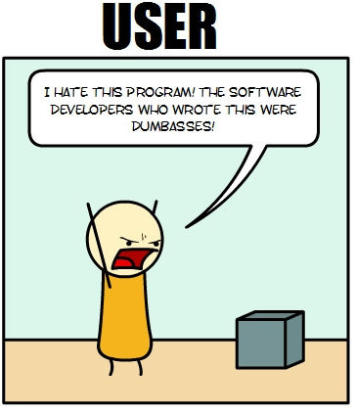
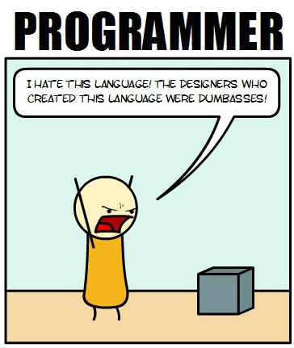
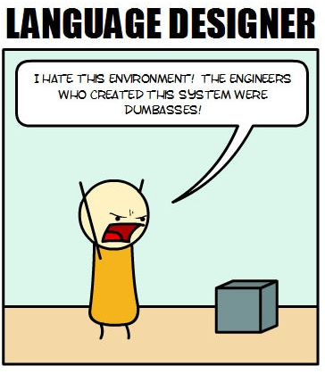
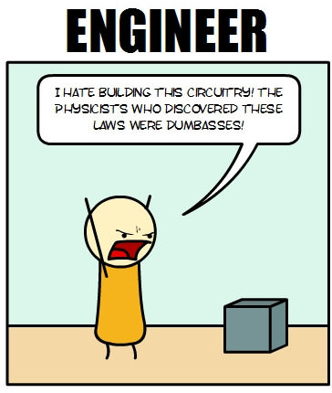
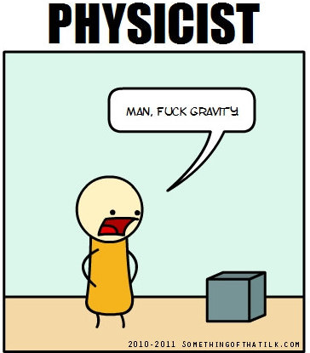
Programování
1. hodina

Slide 2
goo.gl/zc5yqX

Slide 3
Co je programování?
Převedení problému do jazyka počítače.
Co je problém?
Co je jazyk počítače?

Slide 4
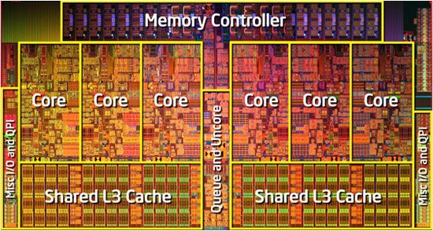
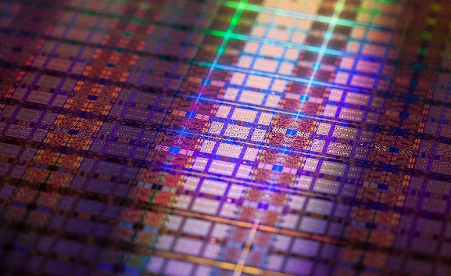
Jazyk počítače
Procesor se skládá z miliard TRANZISTORŮ – řízený prvek, stav zapnuto nebo vypnuto
Procesor zpracovává BINÁRNÍ KÓD
Binární žárovky
Počítač umí pracovat jen s ČÍSLY

Slide 5
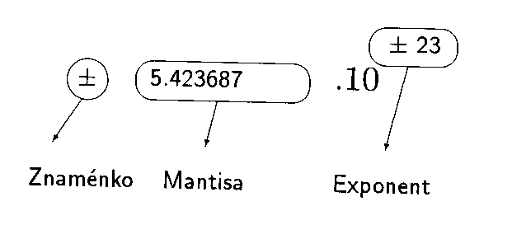
Reprezentace čísel
Celá čísla – INTEGER
  Int v C, 2³² platných číslic
Reálná čísla
  Nelze reprezentovat přesně -> zaokrouhlovací chyba
  Floating point – plavoucí desetinná čárka
    Vědecký zápis čísla (2.34e76)
    Rychlost výpočtů – počet operací s float za 1 s (FLOPS)
  Přesnost (sgn+mantisa+exp):
    Single precision (float): 1+23+8 bit (4 byte)
    Double precision (double): 1+52+11 (8 byte)

Slide 6
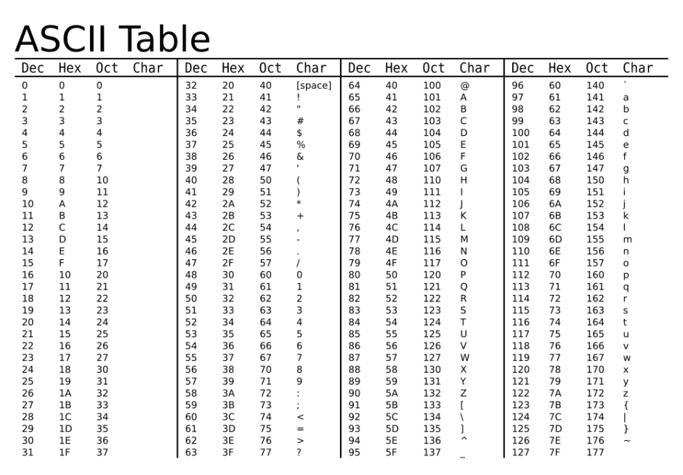
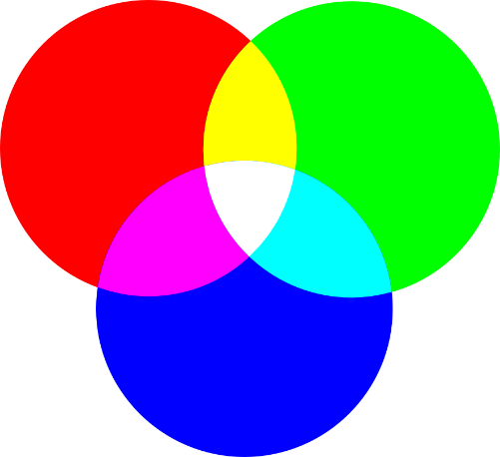
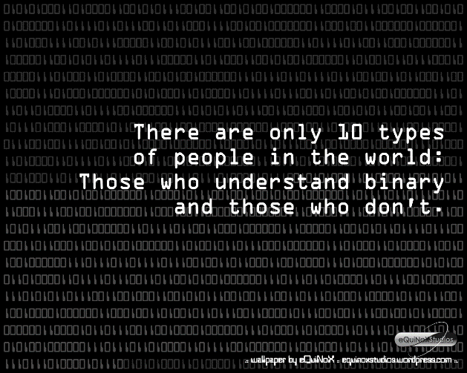
Číslo v jazyce počítače

Slide 7
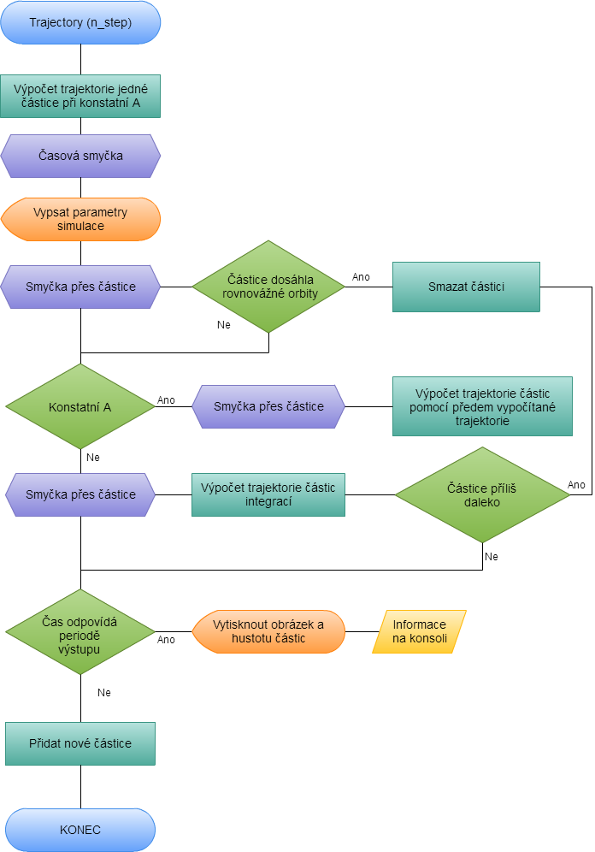
Problém
ALGORITMUS – přesný postup řešení problému
  Lze zapsat vývojovým diagramem, je konečný, obecný a jednoznačný

Slide 8
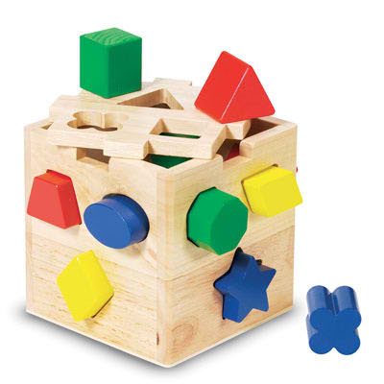
Proměnná
číslo, znak…
Uchování informace při běhu programu
Místo v paměti počítače, jeho velikost dána typem proměnné
V některých jazycích není nutné určovat typ (Python) – možnost chyb
Datový typ – jaké místo má být přiřazeno
Int, float, double, char, …
Konstanta – urychlení běhu programu, jiný způsob ukládání do paměti

Slide 9

Cykly a podmínky
Počítač rád vykonává jednu věc neustále dokola
Cykly
  WHILE, FOR
Podmínky – větvení programu
  IF, IF-ELSE, CASE – SWITCH

Slide 10
Funkce
Zjednodušení kódu
Knihovny funkcí
Funkce navrací datový typ
Procedura nevrací nic

Slide 11
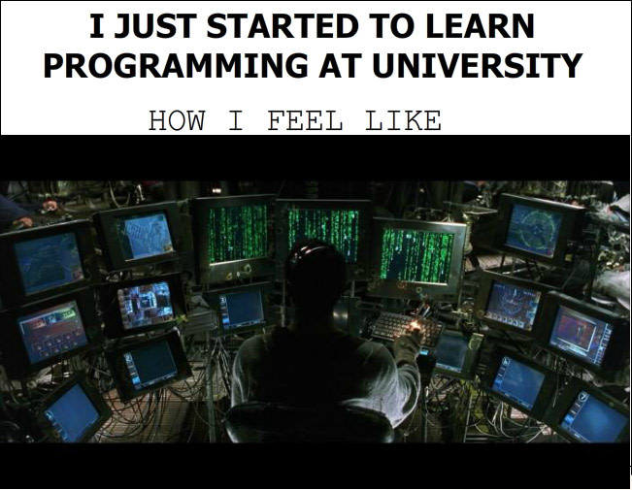

Scratch it!
https://scratch.mit.edu/

